Slide 1
AULA 9
ECONOMIA II
Estratégias Competitivas I: Fixação de Preço e Concorrência Imperfeita

Slide 2
Plano de Aula
Estratégias de fixação de preço
Concorrência monopolística
Concorrência em oligopólios
Cartel

Slide 3
Mercados Competitivos e Concentrados
Mercados competitivos: preço é determinado pelas forças de oferta e demanda do mercado, de tal forma que empresas e consumidores não conseguem influenciar o preço de mercado
Mercados concentrados: ofertantes e/ou demandantes possuem algum poder de mercado (capacidade de influenciar o preço)

Slide 4
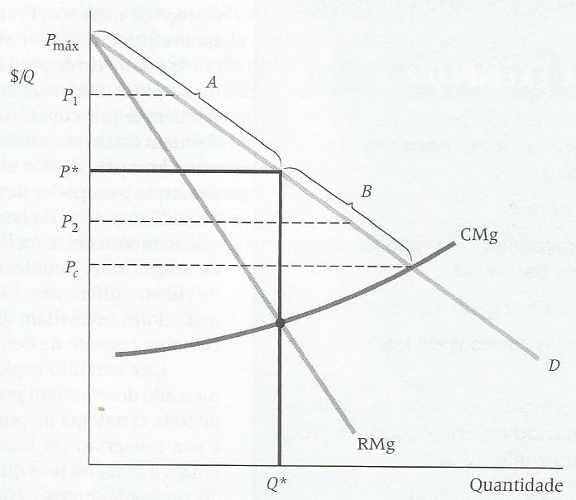
Estratégias de Fixação de Preço
Capturar o excedente do
consumidor e obter lucros
mais elevados
Discriminação de preço:
estabelecer preços diferentes
para clientes diferentes por
produtos semelhantes

Slide 5
Estratégias de Fixação de Preço
Tipos de discriminação de preço:
De primeiro grau: cobrar de cada consumidor seu preço de reserva (preço máximo que um consumidor está disposto a pagar por um produto)
De segundo grau: cobrar preços diferentes por unidade para quantidades diferentes da mesma mercadoria ou serviço
De terceiro grau: dividir os consumidores em dois ou mais grupos com curvas de demanda separadas e cobrar preços diferentes de cada grupo
Intertemporal: separar os consumidores com diferentes funções de demanda em diferentes grupos e cobrar preços diferentes em distintos pontos no tempo
Preço de pico: cobrar preços altos durante os períodos de pico, quando as restrições de capacidade fazem com que os custos marginais sejam elevados

Slide 6
Estratégias de Fixação de Preço
Tarifa em duas partes:
Cobrar dos consumidores uma taxa de entrada e uma taxa de utilização
Venda em pacote:
Prática de vender dois ou mais produtos em conjunto
Pacotes puros e pacotes mistos
Venda casada:
Exigência de que um consumidor adquira um produto para poder adquirir outro

Slide 7
Concorrência Monopolística
Situação de concorrência imperfeita:
Concorrência baseada em produtos diferenciados (porém altamente substituíveis uns pelos outros) – ex. diversos bens de consumo não duráveis
Várias empresas e livre entrada e saída do setor (lucro econômico zero no longo prazo)
Poder de mercado reduzido (curva de demanda relativamente elástica)
Ineficiência x diversidade de produtos

Slide 8
Concorrência em Oligopólios
Situação de concorrência imperfeita:
Concorrência baseada em produtos diferenciados (ex. automóveis) ou não (ex. aço)
Poucas empresas e barreiras à entrada e/ou saída do setor (lucros elevados mesmo no longo prazo)
Barreiras à entrada:
Estruturais: elevada escala mínima eficiente para operação, altos requerimentos de capital inicial, patentes e acesso restrito à tecnologia, preferências por marcas estabelecidas etc.
Estratégicas: ações de empresas já atuantes no mercado visando desestimular a entrada de novas empresas

Slide 9
Concorrência em Oligopólios
Poder de mercado e lucratividade dependem, em parte, da interação entre as empresas:
Decisões de preço e produção de uma empresa levam em conta a reação (esperada) de suas concorrentes (ex. modelos de Cournot, Stackelberg e Bertrand)
Estratégia cooperativa x estratégia mais agressiva (ex. guerra de preços): problemas de coordenação
Rigidez de preços e sinalização de preços como formas de evitar concorrência via preço mutuamente destrutiva
Repetição e reputação: cooperação e retaliação

Slide 10
Cartel
Situação em que algumas ou todas as empresas de um setor fazem coalizões explícitas e coordenam preços e níveis de produção para maximizar seus lucros conjuntos (ex. OPEP)
Poder de monopólio: demanda mais inelástica ao preço e controle da oferta
Cartel x monopólio:
Coordenação e compromisso entre membros
Reação dos concorrentes
Prática condenada pela legislação antitruste de países e organismos internacionais

Slide 11
Síntese
Diversas estratégias de discriminação de preços para aumentar os lucros
Situações de concorrência imperfeita em que se pode exercer, em maior ou menor grau, o poder de mercado:
Concorrência monopolística: ligeira diferenciação de produto com poder de mercado reduzido
Concorrência em oligopólios: poucas empresas com poder de mercado grande, barreiras à entrada no setor e dilemas de coordenação entre as empresas
Cartel: coalizão explícita para se aproximar de ganhos de monopólio

